Slide 1
ПОВТОРЕНИЕ ФОНЕТИКИ
5 КЛАСС
2009 – 2010 ГОД

Slide 2
ЦЕЛИ УРОКА
1)ПОВТОРИТЬ ГЛАСНЫЕ И СОГЛАСНЫЕ БУКВЫ И ЗВУКИ, ИХ КЛАССИФИКАЦИЮ, ПОЗИЦИЮ В СЛОВЕ И ФУНКЦИИ В РУССКОМ ЯЗЫКЕ;
2)ОЗНАКОМИТЬ С ПОРЯДКОМ ФОНЕТИЧЕСКОГО РАЗБОРА СЛОВА

Slide 3
ЗДРАВСТВУЙТЕ, ДО СВИДАНИЯ, СПАСИБО, БЛАГОДАРЮ, ИЗВИНИТЕ, ПОЖПЛУЙСТА

Slide 4
ФОНЕТИКА
ФОНЕ - «ЗВУК», «ГОЛОС»
(ГРЕЧЕСКОЕ)

Slide 5
ЗАГАДКи
1)Я с Л смягчённым – под землёй бывая каменный и бурый, а с твёрдым – в комнате любой, в геометрической фигуре.
2)С твёрдым Л я на стене, книги, например, на мне, но как только Л смягчите – сразу в танец превратите.

Slide 6
ГЛАСНЫЕ, СМЯГЧАЮЩИЕ СОГЛАСНЫЙ ЗВУК
Е, Ё, Ю, Я, И
и Ь знак

Slide 7
Гласные буквы, имеющие двойной звук Е Ё Ю Я [ЙЭ], [ЙО], [ЁУ], [ЁА]
ПОЗИЦИИ, ПРИ КОТОРЫХ ГЛАСНЫЕ Е,Ё,Ю,Я ИМЕЮТ ДВОЙНОЙ ЗВУК:
1)В АБСОЛЮТНОМ НАЧАЛЕ СЛОВА;
2)ПОСЛЕ ГЛАСНЫХ;
3)ПОСЛЕ МЯГКОГО И ТВЁРДОГО ЗНАКОВ (Ь, Ъ)

Slide 8
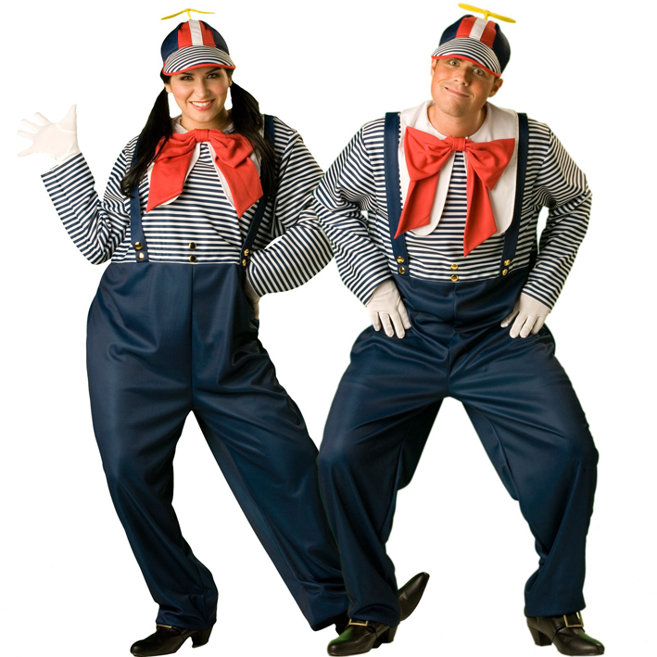
Липы за руки взялись, липы ветками сплелись, Ветер злится: «Повалю Я упрямых не люблю!» Дунул снова, что есть сил, Но деревья с ног не сбил. (Е.Аксельрод)
ЗАДАНИЕ:
Запишите в три колонки слова, в которых:
1)Букв больше, чем звуков;
2)Звуков больше, чем букв;
3)Букв столько же, сколько звуков.

Slide 9
Всегда глухие звуки: х, ц, ч, щ всегда звонкие: л, м, н, Р, Й

Slide 10
Всегда мягкие щ, ч, й всегда твёрдые ж, ш, ц

Slide 11
Сделайте ФОНЕТИЧЕСКИЙ разбор СЛОВ по рядам
1 ряд - ГРОЗУ
2 ряд - ВОСЕМЬ
3 ряд - МАЯ

Slide 13
СПАСИБО ЗА ВНИМАНИЕ

